Slide 1
MÜHENDİSLER İÇİN TERMODİNAMİK
Prof. Dr. Hüsamettin BULUT

Slide 2
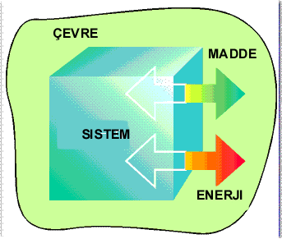
BÖLÜM – 1
KAVRAMLAR, TANIMLAR VE TEMEL ESASLAR
1.1. GİRİŞ
Termodinamik Nedir?
Termodinamik, enerjinin depolanmasını, dönüşümünü ve transferini çalışan bir bilimdir.
ENERJİNİN BİLİMİDİR.
Enerji, iç enerji (sıcaklık ile ilişkili), kinetik enerji (hareketten dolayı), potansiyel enerji (yükseklikten dolayı) ve kimyasal enerji (kimyasal içerikten dolayı) olarak depo edilir; bu çeşit enerjilerin birinden diğerine dönüştürülür ve sınırdan ısı veya iş olarak iletilir.

Slide 3
KAVRAMLAR, TANIMLAR VE TEMEL ESASLAR
Bu Derste;
İşimizin çoğu matematiksel ifadelerle veya yasalarla düzenlenmiş deneysel gözlemlere dayanacaktır. Termodinamiğin yasaları:
1- Termodinamiğin Sıfırıncı yasası: Termik (ısıl) dengeyi ifade eder.
2- Termodinamiğin 1. Yasası: Enerjinin korunumu
3- Termodinamiğin 2. Yasası: İşlemlerin belirli bir yönde gerçekleşmesini ifade eder.
4- Termodinamiğin 3. Yasası: Entropi ile ilgilidir.
Termodinamiğin birinci ve ikinci yasası en yaygın olarak kullanılanlardır.
Termodinamik çalışmasında mühendisin amacı, çoğu kez bir klimadan bir nükleer güç santraline kadar olabilecek büyük ölçekli bir sistemin analizini ve tasarımını yapmaktır.

Slide 4
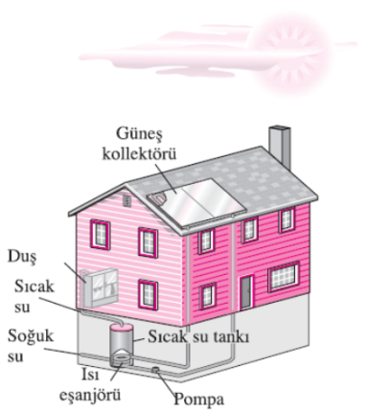
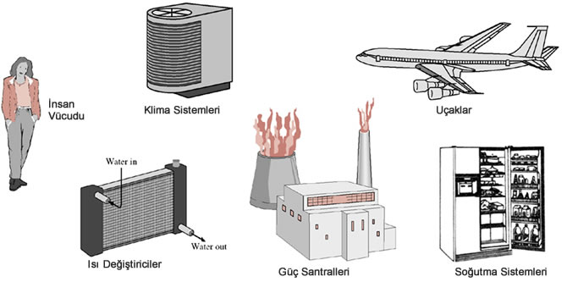
Termodinamiğin Uygulama Alanları

Slide 5
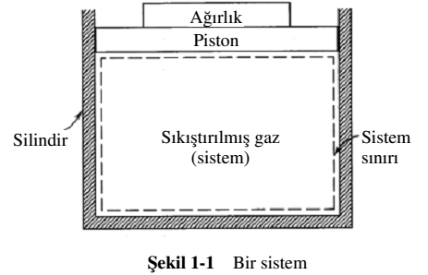
KAVRAMLAR, TANIMLAR VE TEMEL ESASLAR
1.2 TERMODİNAMİK SİSTEMLER VE KONTROL HACMİ
Bir termodinamik sistem, bazı kapalı yüzeyler içinde sınırlandırılmış belirli bir miktardaki cisimdir.
Şekil 1-1’de sistem, çalışma akışkanı olarak sıkıştırılmış gazdır ve sistem sınırı kesikli çizgi ile gösterilmiştir.

Slide 6
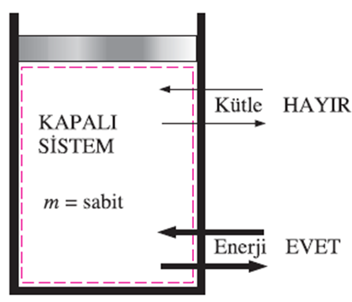
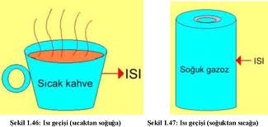
KAVRAMLAR, TANIMLAR VE TEMEL ESASLAR
1.2 TERMODİNAMİK SİSTEMLER VE KONTROL HACMİ
Sistemin dışındaki bütün maddeler ve alan, toplu olarak onun çevresi olarak adlandırılır.
Bir sistem, sınırı boyunca enerji iletimi yaparak çevresi ile etkileşim yapar. Verilen sistemin sınırından madde geçmez. Eğer sistem sınırından çevreye enerji giriş çıkışı yoksa bu sistem yalıtımlı sistemdir.

Slide 7
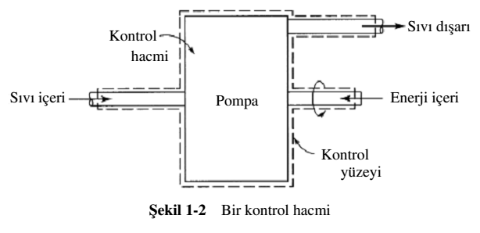
KAVRAMLAR, TANIMLAR VE TEMEL ESASLAR
1.2 TERMODİNAMİK SİSTEMLER VE KONTROL HACMİ
Birçok durumda, eğer dikkatler bir madde akışının olduğu bir hacim üzerine odaklanırsa, analiz basitleştirilir. Böyle bir hacim, kontrol hacmidir. Bir pompa, bir türbin, şişirilmiş bir balon kontrol hacmine örneklerdir. Kontrol hacmini tamamen saran yüzey, kontrol yüzeyi olarak adlandırılır. Şekil 1-2’de bir örnek çizilmiştir.

Slide 8
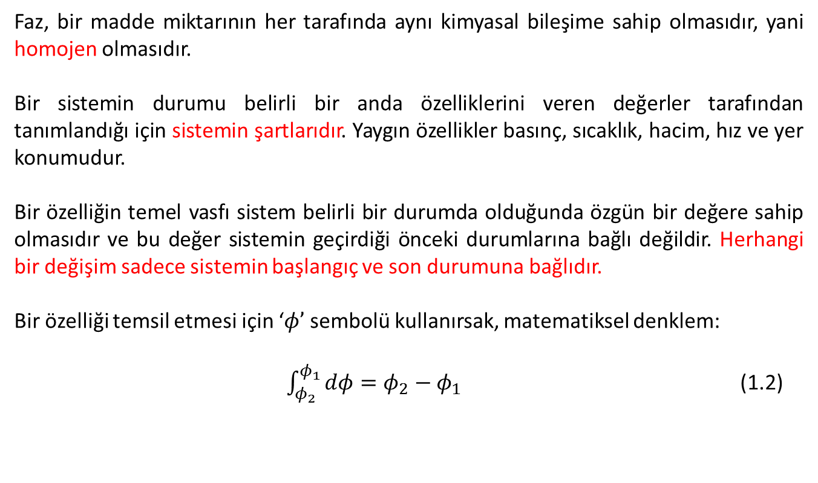
KAVRAMLAR, TANIMLAR VE TEMEL ESASLAR
1.4. BİR SİSTEMİN DURUMU VE ÖZELLİKLERİ
Faz, bir madde miktarının her tarafında aynı kimyasal bileşime sahip olmasıdır, yani homojen olmasıdır.
Bir sistemin durumu belirli bir anda özelliklerini veren değerler tarafından tanımlandığı için sistemin şartlarıdır. Yaygın özellikler basınç, sıcaklık, hacim, hız ve yer konumudur.
Bir özelliğin temel vasfı sistem belirli bir durumda olduğunda özgün bir değere sahip olmasıdır ve bu değer sistemin geçirdiği önceki durumlarına bağlı değildir. Herhangi bir değişim sadece sistemin başlangıç ve son durumuna bağlıdır.
Bir özelliği temsil etmesi için ‘𝜙’ sembolü kullanırsak, matematiksel denklem:
$\int_{φ_{2}}^{φ_{1}}{dφ}=φ_{2}−φ_{1}$ (1.2)

Slide 9
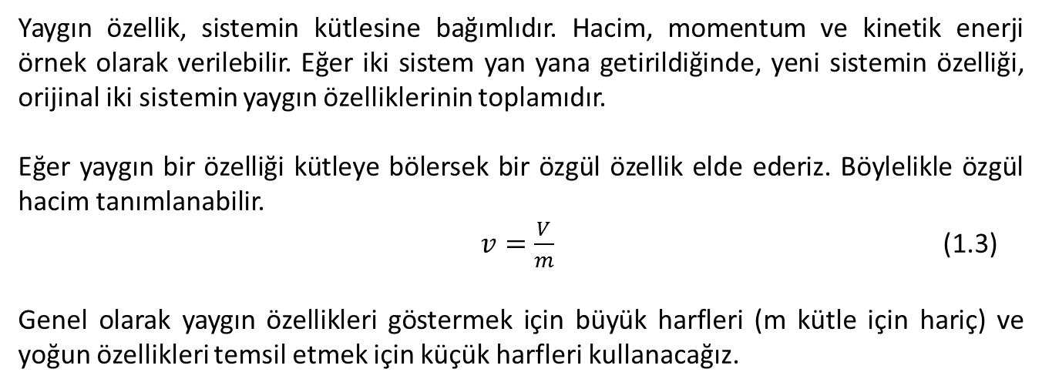
KAVRAMLAR, TANIMLAR VE TEMEL ESASLAR
1.4. BİR SİSTEMİN DURUMU VE ÖZELLİKLERİ
Yaygın özellik, sistemin kütlesine bağımlıdır. Hacim, momentum ve kinetik enerji örnek olarak verilebilir. Eğer iki sistem yan yana getirildiğinde, yeni sistemin özelliği, orijinal iki sistemin yaygın özelliklerinin toplamıdır.
Eğer yaygın bir özelliği kütleye bölersek bir özgül özellik elde ederiz. Böylelikle özgül hacim tanımlanabilir.
$v=\frac{V}{m}$ (1.3)
Genel olarak yaygın özellikleri göstermek için büyük harfleri (m kütle için hariç) ve yoğun özellikleri temsil etmek için küçük harfleri kullanacağız.

Slide 10
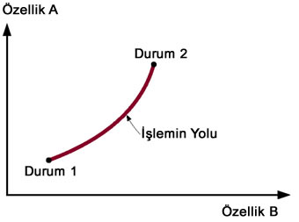
KAVRAMLAR, TANIMLAR VE TEMEL ESASLAR
1.5. TERMODİNAMİK DENGE; İŞLEMLER
Bir sistemin sıcaklık veya basıncı verildiğinde, sistemin bütün noktalarında aynı sıcaklık veya basınca sahip olduğu varsayılır.
Noktadan noktaya özellikler sabit varsayıldığında ve zamanla bir değişim eğilimi olmadığında, termodinamik denge şartı oluşur. Eğer sıcaklık aniden sistem sınırının bazı kısımlarında artırılırsa sistemin bütün kısımları aynı sıcaklıkta oluncaya kadar kendiliğinden sıcaklığın yeniden dağılım yaptığı kabul edilir.
Bir sistem, bazı küçük bozukluklara maruz kaldığında özelliklerinde büyük bir değişim gösterirse kararsız dengede olduğu söylenir. Bir benzin ve hava karışımı veya küçük bir masa üzerindeki geniş bir kâse bu tür sistemlerdir.
Bir sistem bir denge durumundan diğerine değiştiğinde sistemin geçtiği ardışık durumların yolu işlem olarak adlandırılır.

Slide 11
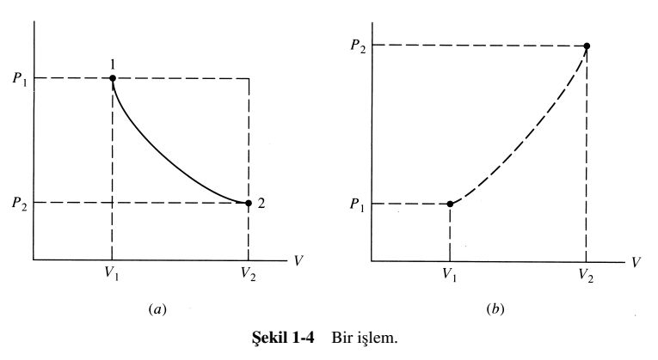
KAVRAMLAR, TANIMLAR VE TEMEL ESASLAR
1.5. TERMODİNAMİK DENGE; İŞLEMLER
Eğer bir sistem sanki dengeli işleme (termodinamik olarak bir silindirde havanın yavaş olarak sıkıştırılması gibi) maruz kalırsa Şekil 1-4a’da gösterildiği gibi düz katı çizgi
kullanarak uygun koordinatlarda çizilebilir. Bununla birlikte eğer sistem bir denge durumundan diğerine dengesiz durumların serisi olarak giderse bir dengesiz işlem meydana gelir. Şekil 1-4b’de kesikli çizgi böyle bir işlemi gösterir. (V₁, P₁) ve (V₂, P₂)
arasındaki özellikler sistem boyunca uniform değildirler ve dolayısıyla sistemin durumu iyi tanımlanamaz.

Slide 12
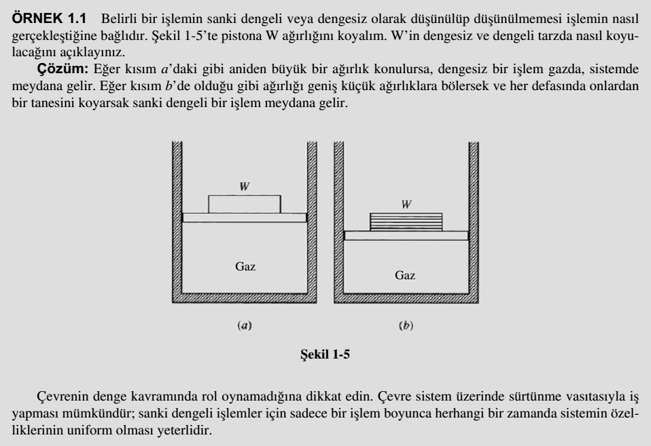

Slide 13
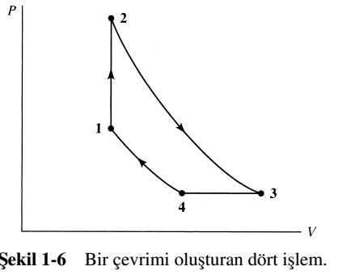
KAVRAMLAR, TANIMLAR VE TEMEL ESASLAR
1.5. TERMODİNAMİK DENGE; İŞLEMLER
Bir sistem verilen ilk durumda birtakım sanki dengeli işlemler geçirirse ve ilk durumuna dönerse, sistem bir çevrime uğrar. Çevrim sonunda, sistemin özellikleri başlangıçtaki aynı değerlere sahiptir.
Örnek izo- bir işlemde herhangi özelliğin değişmeden kaldığını gösteren isme eklenir.
İzotermal işlem sıcaklığın sabit kalır.
İzobar işlemde basınç sahip kalır.
İzometrik işlem sabit hacim işlemidir.
İzentalp işlem: Entalpi sabit
İzentropik işlem: Entropi sabit

Slide 14
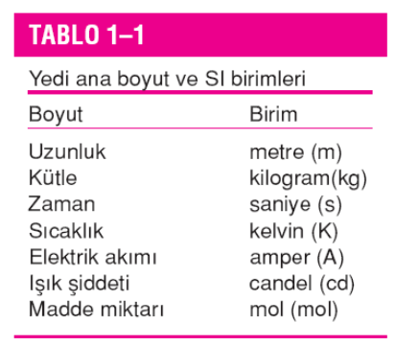
BOYUTLAR VE BİRİMLER
Herhangi bir fiziksel büyüklük boyutları ile nitelenir.
Boyutlara atanan büyüklükler birimlerle ifade edilir.
Kütle m, uzunluk L, zaman t ve sıcaklık T gibi bazı temel boyutlar birincil veya esas boyutlar olarak seçilmişlerdir. Hız V, enerji E ve hacim V gibi bazı boyutlar ise ana boyutlar kullanılarak ifade edilir ve ikincil boyutlar veya türetilmiş boyutlar diye adlandırılır.
Metrik SI sistemi: Değişik birimlerin kendi aralarında onlu sisteme göre düzenlendiği, basit ve mantıklı bir sistemdir.
İngiliz sistemi: Birimler arasındaki ilişkiler düzenli bir yapıda değildir ve sistemdeki birimler birbirleri ile biraz keyfi olarak ilişkilendirilmiştir.

Slide 15
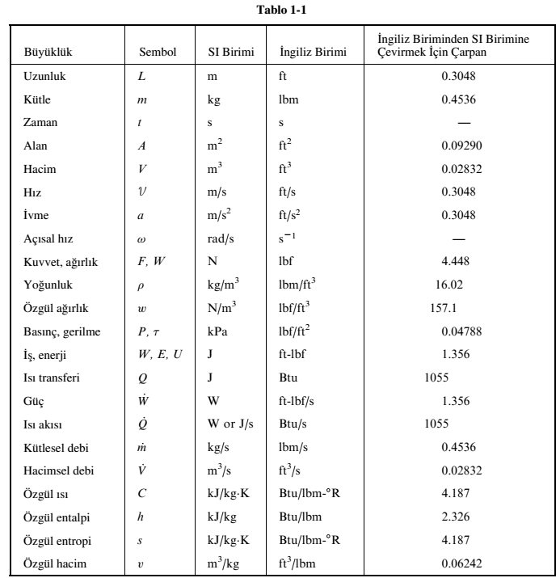
KAVRAMLAR, TANIMLAR VE TEMEL ESASLAR
1.6. BİRİMLER
Ülkemizde SI (Uluslararası sistem) birimleri kullanılmaktadır.

Slide 16
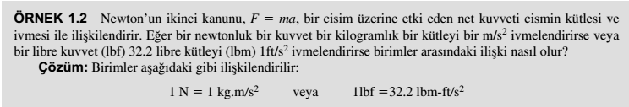
KAVRAMLAR, TANIMLAR VE TEMEL ESASLAR
1.6. BİRİMLER
SI birim sisteminde 7 temel birim vardır: m, kg, s, K, mol, A (amper), cd (candel). Son iki tanesine mühendislik termodinamiğinde çok nadir rastlanır.

Slide 17
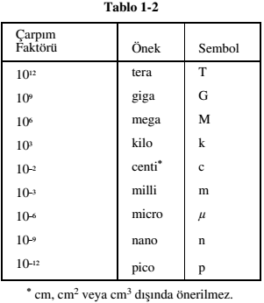
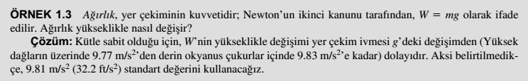
KAVRAMLAR, TANIMLAR VE TEMEL ESASLAR
1.6. BİRİMLER

Slide 18
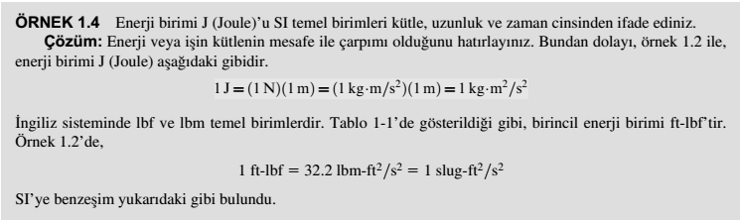
KAVRAMLAR, TANIMLAR VE TEMEL ESASLAR
1.6. BİRİMLER

Slide 19
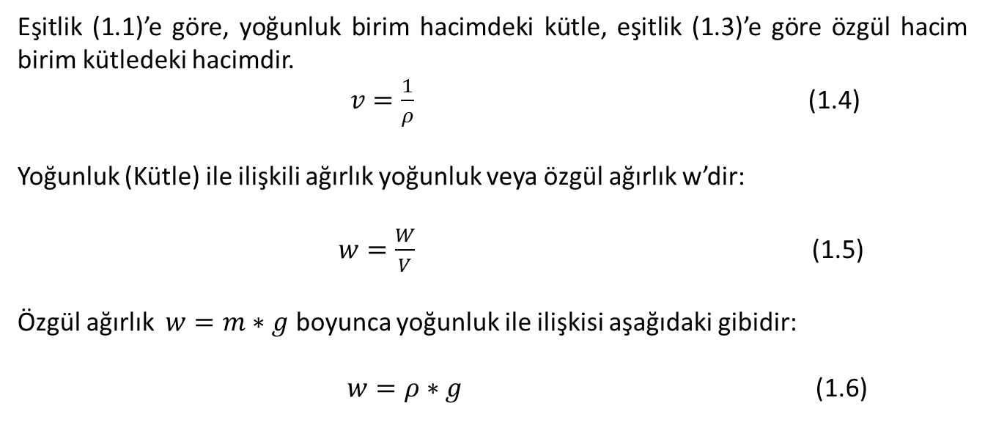
KAVRAMLAR, TANIMLAR VE TEMEL ESASLAR
1.7. YOĞUNLUK, ÖZGÜL HACİM, ÖZGÜL AĞIRLIK
Eşitlik (1.1)’e göre, yoğunluk birim hacimdeki kütle, eşitlik (1.3)’e göre özgül hacim birim kütledeki hacimdir.
$v=\frac{1}{ρ}$ (1.4)
Yoğunluk (Kütle) ile ilişkili ağırlık yoğunluk veya özgül ağırlık w’dir:
$w=\frac{W}{V}$ (1.5)
Özgül ağırlık $w=m∗g$ boyunca yoğunluk ile ilişkisi aşağıdaki gibidir:
$w=ρ∗g$ (1.6)
Özgül (Bağıl) yoğunluk: Maddenin yoğunluğunun standart bir maddenin belirli bir
sıcaklıktaki (genellikle 4 ˚C sıcaklıktaki suyun yoğunluğu) yoğunluğuna oranı

Slide 20
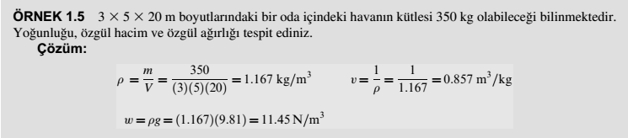
KAVRAMLAR, TANIMLAR VE TEMEL ESASLAR
1.7. YOĞUNLUK, ÖZGÜL HACİM, ÖZGÜL AĞIRLIK

Slide 21
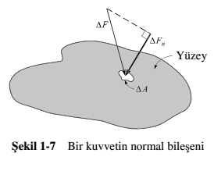
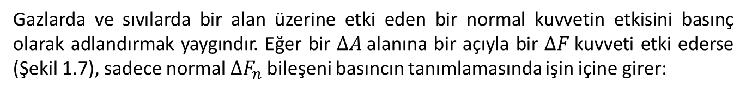
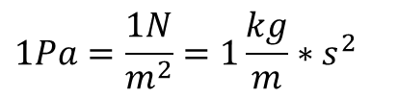
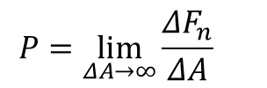
KAVRAMLAR, TANIMLAR VE TEMEL ESASLAR
1.8. BASINÇ
Gazlarda ve sıvılarda bir alan üzerine etki eden bir normal kuvvetin etkisini basınç olarak adlandırmak yaygındır. Eğer bir $∆A$alanına bir açıyla bir $∆F$kuvveti etki ederse (Şekil 1.7), sadece normal $∆F_{n}$ bileşeni basıncın tanımlamasında işin içine girer:
Basınç skaler bir büyüklüktür.
$$P=\lim_{ΔA→∞}{\frac{ΔF_{n}}{ΔA}}{}$$
(1.7)
$$1Pa=\frac{1N}{m^{2}}=1\frac{kg}{m}∗s^{2}$$

Slide 22
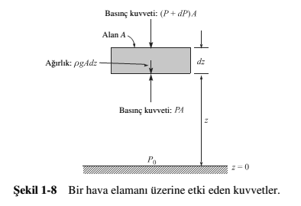
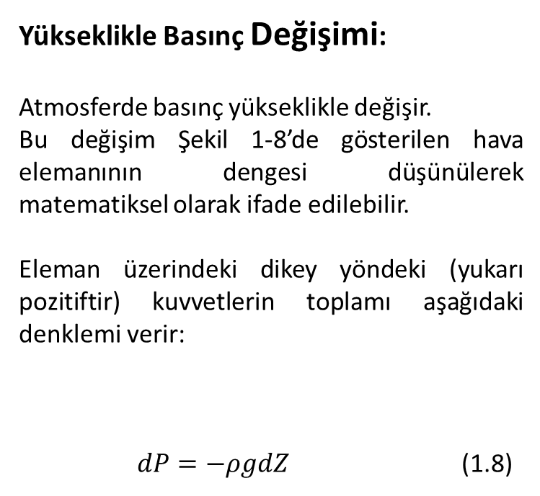
KAVRAMLAR, TANIMLAR VE TEMEL ESASLAR
1.8. BASINÇ
Yükseklikle Basınç Değişimi:
Atmosferde basınç yükseklikle değişir.
Bu değişim Şekil 1-8’de gösterilen hava elemanının dengesi düşünülerek matematiksel olarak ifade edilebilir.
Eleman üzerindeki dikey yöndeki (yukarı pozitiftir) kuvvetlerin toplamı aşağıdaki denklemi verir:
$dP=−ρgdZ$ (1.8)

Slide 23


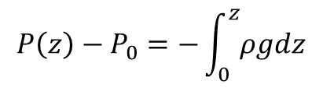
KAVRAMLAR, TANIMLAR VE TEMEL ESASLAR
1.8. BASINÇ
Şimdi eğer 𝜌, z’nin fonksiyonu olarak biliniyorsa P(z)’yi vermesi için yukarıdaki denklemin integrali
alınabilir:
$$P\left(z\right)−P_{0}=−\int_{0}^{z}{ρgdz}$$
(1.9)
Sıvılarda 𝜌 sabittir. Eğer (1.8) eşitliğini $dh=−dz$ kullanarak yazarsak,
$dP=wdh$=$ρg$dh
(1.10)
elde edilir. Burada h aşağı doğru pozitif olarak ölçülür. $P=0$ olduğu bir yüzeyden başlanarak bu denklemin integrali alınırsa sonuç aşağıdaki gibi olur.
$P=wh=ρg$h
(1.11)
Bu denklem metre su sütunu veya cıva sütunu olarak ölçülen bir basıncı Pascal (Pa)’a çevirmek için kullanılabilir.

Slide 24
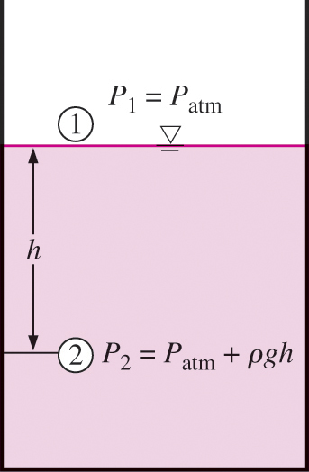
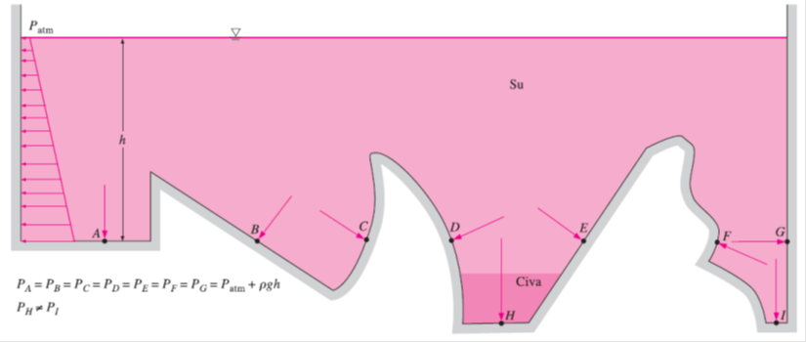
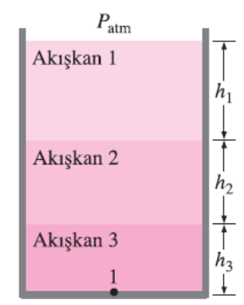
Noktalar birbirleriyle aynı akışkan aracılığıyla irtibatlı olmak koşuluyla, bir akışkan içerisinde yatay bir düzlemde tüm noktalardaki basınçlar geometriden bağımsız olarak aynıdır.

Slide 25
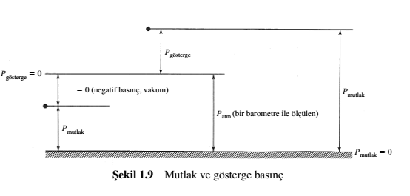
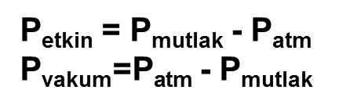
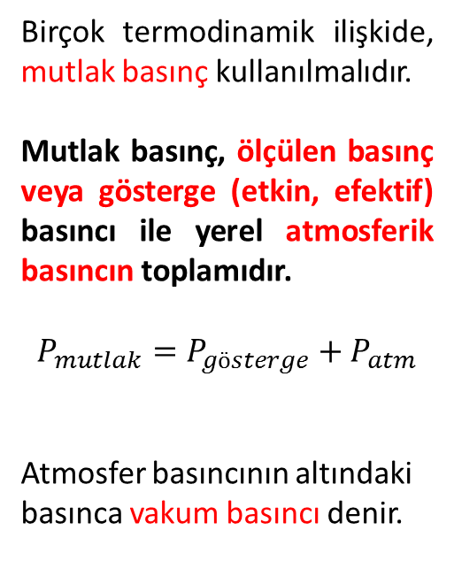
KAVRAMLAR, TANIMLAR VE TEMEL ESASLAR
1.8. BASINÇ
Birçok termodinamik ilişkide, mutlak basınç kullanılmalıdır.
Mutlak basınç, ölçülen basınç veya gösterge (etkin, efektif) basıncı ile yerel atmosferik basıncın toplamıdır.
$$P_{mutlak}=P_{gösterge}+P_{atm}$$
Atmosfer basıncının altındaki basınca vakum basıncı denir.

Slide 26

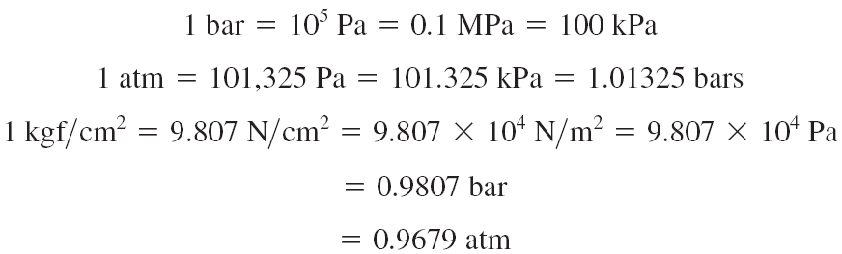
KAVRAMLAR, TANIMLAR VE TEMEL ESASLAR
1.8. BASINÇ
Manometre: Basınç ölçer cihaz
Presostat: Basınç kontrol cihazı
Barometre: Atmosfer basıncı ölçer.

Slide 27
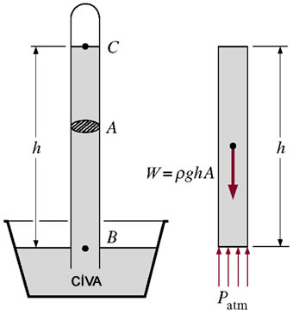

BAROMETRE VE ATMOSFERİK BASINÇ
Atmosferik basınç barometre denen bir cihazla ölçülür. Bu yüzden atmosferik basınç için barometrik basınç deyimi de kullanılır.
Örnek:
Barometrik basıncın 740 mmHg ve yerçekimi ivmesinin 9.81m/s² olduğu bir yerdeki atmosferik basıncı hesaplayınız. (ρ_{civa}=13,570 kg/m³)
Patm = ρgh
=
= 98.5 kPa

Slide 28
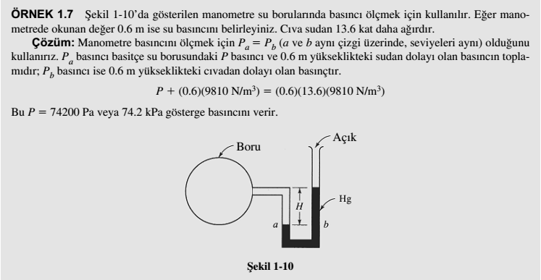
KAVRAMLAR, TANIMLAR VE TEMEL ESASLAR
1.8. BASINÇ

Slide 29
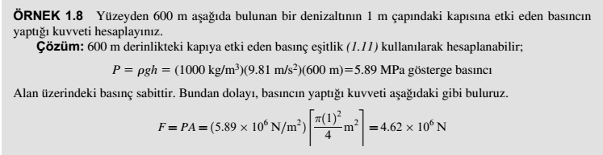
KAVRAMLAR, TANIMLAR VE TEMEL ESASLAR
1.8. BASINÇ

Slide 30
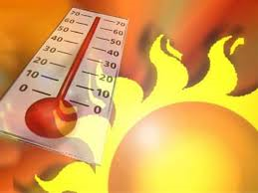
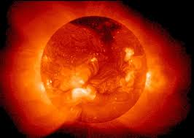
KAVRAMLAR, TANIMLAR VE TEMEL ESASLAR
1.9. SICAKLIK
Gerçekte sıcaklık moleküler faaliyetin bir ölçüsüdür.
Sıcaklıkların Eşitliliği:
İki cismi çevrelerinden tecrit edelim fakat birbiriyle temas hâlinde bırakalım. Eğer bir cisim diğerinden daha sıcak ise sıcak cisim soğuyacak ve soğuk cisim ise ısınacak, cisimlerin bütün özelliklerinin değişimi durana kadar (örneğin elektriksel direnç) her iki cisim değişime maruz kalacaktır. Bu meydana geldiği zaman iki cisim arasında ısıl dengenin oluştuğu söylenir.
Oldukça açık bir gözlem olan bu durum termodinamiğin sıfırıncı yasası olarak ifade edilir: Eğer iki sistemin üçüncü bir sistemle sıcaklıkları eşit ise birbirleri ile sıcaklıkları eşittir.

Slide 31
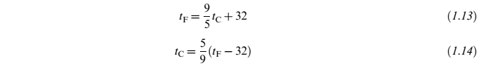
KAVRAMLAR, TANIMLAR VE TEMEL ESASLAR
1.9. SICAKLIK
Bağıl Sıcaklık Ölçeği:
Bir sıcaklık ölçeği oluşturmak için donma ve buharlaşma noktası gibi iki sabit noktalar arasında derece olarak adlandırılan alt bölümler seçeriz.
Donma (Buz) noktası, buz ve suyun 101 kPa basınçta dengede olduğunda oluşur; Kaynama (Buhar) noktası 101 kPa basınçta suyun sıvı ve buhar hâlinin dengede olduğunda oluşur. Fahrenheit ölçeğinde iki nokta arasında 180 derece vardır, Celcius (daha önce Santigrat olarak adlandırılırdı) ölçeği üzerinde 100 derece mevcuttur. Fahrenheit ölçeğinde donma noktasına 32 değeri ve Celcius ölçeğinde ise 0 değeri atanmıştır. Bu seçim bize aşağıdaki bağıntıları yazmamıza izin vermektedir.

Slide 32

KAVRAMLAR, TANIMLAR VE TEMEL ESASLAR
1.9. SICAKLIK
Mutlak Sıcaklık Ölçeği:
Mutlak ve bağıl sıcaklıklar arasındaki ilişki aşağıdaki gibidir:
Burada “F” indisi Fahrenheit ölçeğini ve “C” indisi Celcius ölçeğini ifade etmektedir. (460 ve 273 değerleri kesin doğruluğun istenmediği yerlerde kullanılabilir). Mutlak sıcaklık Fahrenheit ölçeğinde Rankine derecesinde (°R) ve Celsius ölçeğinde Kelvin (K) cinsinden verilir. Not: 300 K, “300 Kelvin” olarak okunur, “ 300 Kelvin derece” olarak değil. Sıcaklık Kelvin olarak ölçüldüğünde derece sembolü kullanmayız.

Slide 33
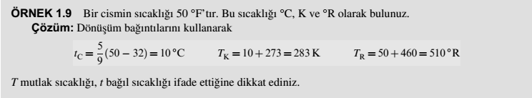
KAVRAMLAR, TANIMLAR VE TEMEL ESASLAR
1.9. SICAKLIK

Slide 34
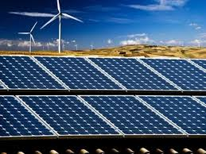

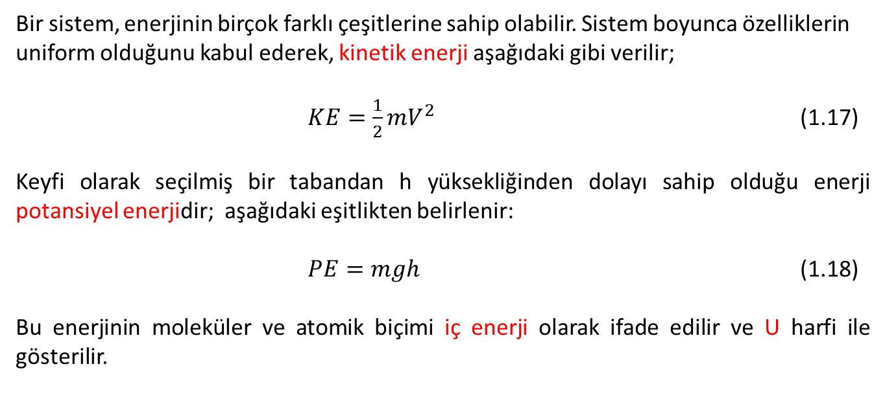
KAVRAMLAR, TANIMLAR VE TEMEL ESASLAR
1.10. ENERJİ
Bir sistem, enerjinin birçok farklı çeşitlerine sahip olabilir. Sistem boyunca özelliklerin uniform olduğunu kabul ederek, kinetik enerji aşağıdaki gibi verilir;
$KE=\frac{1}{2}mV^{2}$ (1.17)
Keyfi olarak seçilmiş bir tabandan h yüksekliğinden dolayı sahip olduğu enerji potansiyel enerjidir; aşağıdaki eşitlikten belirlenir:
$PE=mgh$ (1.18)
Bu enerjinin moleküler ve atomik biçimi iç enerji olarak ifade edilir ve U harfi ile gösterilir.

Slide 35
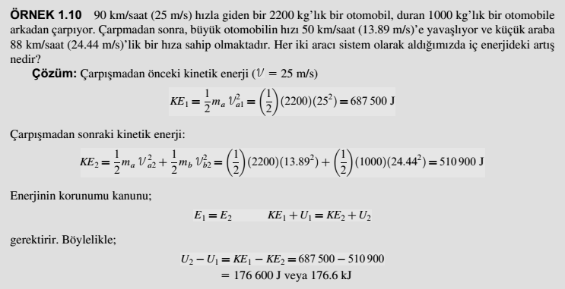
KAVRAMLAR, TANIMLAR VE TEMEL ESASLAR
1.10. ENERJİ
Enerji, yalıtımlı bir sistemde yaratılamaz veya yok edilemez, sadece bir biçimden diğerine dönüştürülebilir.

Slide 36
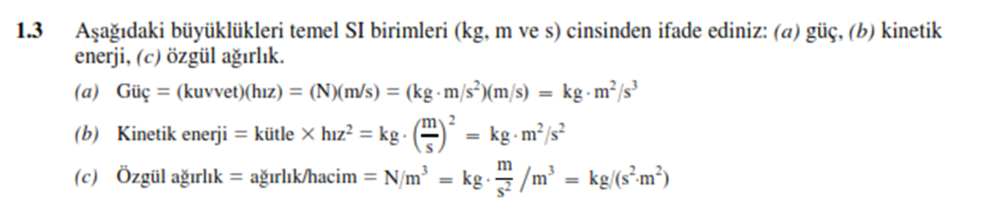
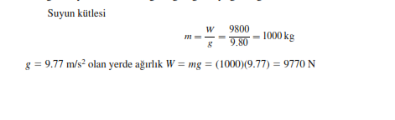
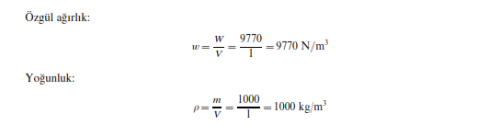
Problemler

Slide 37
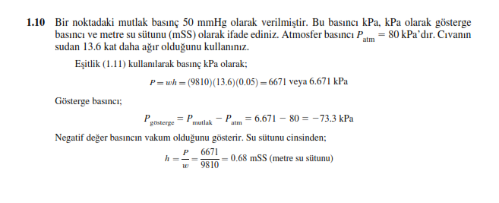
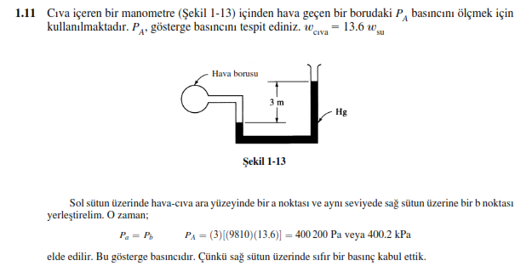
Problemler

Slide 38

Problemler

Slide 39

Problemler

Slide 40

Problemler

Slide 41
Problemler

Slide 42
Problemler

Slide 43
Problemler

Slide 44
Problemler

